Slide 1
بسم‌الله الرحمن الرحیم
به نام آنکه جان را فکرت آموخت

Slide 2
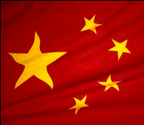
توسعۀ اقتصادی چین و فرصت‌های آن برای بنگاه‌های اقتصادی، بازرگانی و کارآفرینان ایران
حسین عبده تبریزی
میثم رادپور
20تیرماه 1390– تهران - مرکز همایش‌های بین‌المللی صدا و سیما

Slide 3
تحول اساسی طی 20 سال
چین در عرض ۲۰سال ره صد ساله را پیمود:
در این مدت، زندگی مردم چین ۲۲ بار بهتر گردید.
درآمد سرانۀ روستاییان ۵۴ بار افزایش یافت.
شمار اهالی کم درآمد از ۵۳ درصد به ۸ درصد تقلیل یافت.

Slide 4
مقایسۀ تولید ناخالص داخلی- سال 2010
تولید ناخالص داخلی (میلیون دلار) | کشور
14,820,000 | اتحادیه اروپا
14,660,000 | ایالات متحدۀ آمریکا
10,090,000 | جمهوری خلق چین
4,310,000 | ژاپن
4,060,000 | هند
2,940,000 | فرانسه
2,223,000 | روسیه
2,173,000 | انگلستان
2,172,000 | برزیل
2,145,000 | فرانسه
1,574,051 | ایتالیا
Field listing - GDP (official exchange rate), CIA World Factbook

Slide 5
مقایسۀ حساب جاری - سال 2010
حساب جاری (میلیون دلار) | کشور | رتبه
272,500 | چین | 1
166,500 | ژاپن | 2
162,300 | آلمان | 3
68,850 | روسیه | 4
60,230 | نروژ | 5
52,030 | عربستان سعودی | 6
49,350 | سوئیس | 7
46,690 | هلند | 8
44,080 | سنگاپور | 9
9,760 | ایران | 24
-561,000 | ایالات متحده | 191
Field listing – Current Account (official exchange rate), CIA World Factbook

Slide 6
پیش‌بینی‌های صندوق بین‌المللی پول در سال 2011
تولید ناخالص داخلی چین در سال 2016 به 19 هزار میلیارد دلار خواهد رسید.
چین در پنج سال آینده به نخستین اقتصاد جهان تبدیل می‌شود.
تا ۵ سال آینده سهم چین در اقتصاد جهانی از ۱۴ درصد در حال حاضر به ۱٨ درصد خواهد رسید

Slide 7
صنایع، واردات و صادرات
صنایع اصلی
فرآورده‌های اصلی کشاورزی
آهن، استیل، زغال سنگ
برنج، گندم، جو، ارزن
صنایع الکترونیک
اسباب بازی
چای
کفش
کتان
ذرت، بادام زمینی
ماشین آلات
سیب زمینی
صادرات عمده
ماهی و خوک
ماشین آلات
واردات عمده
سوخت معدنی
پوشاک
کفش
ماشین آلات
مواد شیمیایی
اسباب بازی
آهن، استیل
مواد شیمیایی
سوخت معدنی

Slide 8
خبرهای رشد چین
مازاد ارزهای خارجی
قدرت اول جهان
فراسوی توسعه
تراز تجاری مثبت فزاینده
بازارهای قبضه شده
فراسوی توسعه
رشد سرسام آور
سوپر کامپیوترها
سرمایه‌گذاری عظیم خارجی در افریقا
شهرهای میلیونی جدید
استاد کپی‌برداری
تأسیسات زیربنایی درجه یک
سرمایه‌گذاری عظیم در خارج
دولت بزرگ، اقتصاد بزرگ
پرکار و کم مصرف
رشد شهرنشینی

Slide 9
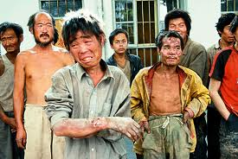
چرا چین با سرعت رشد کرد؟
سرمایۀ انسانی با کیفیت
نهادهای بازار فعال
مرحلۀ رشد آغارین

Slide 10
ویژگی‌های ساختاری اقتصاد چین
وجود یک بخش دولتی وسیع. این بخش اکنون نه در صنعت و نه در خدمات دارای اکثریت نیست، اما قلب و مرکز اقتصاد را در اختیار دارد. (هدف در این بخش عبارت است از ایجاد چند موسسه «قهرمان ملی» است که بتوانند دربرابر چند ملیتی‌های خارجی ایستادگی کنند.)؛
بخش «تعاونی و کلکتیو» که البته نسبت به بخش دولتی ضعیف‌تر است و چند وجهی می‌باشد. (تعاونی‌ها، شرکت‌های اقتصادی مختلط و غیره) اما بخش قابل توجهی از جمعیت فعال شهری و بویژه روستایی در این بخش کار می‌کنند؛
بخش خصوصی در حال رشد؛
بخش اقتصادی که عمدتا اقتصاد بدهکاری است که در اختیار بانک‌هاست که تقریبا تمام آن‌ها دولتی هستند؛

Slide 11
ویژگی‌های ساختاری اقتصاد چین
سیستم برنامه ریزی که نام آن را به «نظارت اقتصاد کلان» تغییر داده‌اند. این سیستم در بخش کالایی متکی به ابزارهای غیرمستقیم است (انواع گوناگون نرخ مالیات بر موسسات و مصرف، اعتبار و غیره) و بر یک سیستم اعطای موافقت مبتنی است؛
بخش خدمات عمومی که بودجه قسمت اعظم آن را دولت تامین می‌کند یا در کنترل آن است (دولت بدین منظور چندین بخش «استراتژیک» را تعیین کرده‌است که از جمله شامل انرژی، حمل و نقل و ارتباطات می‌شود)؛
سیاست اقتصادی اراده گرایانه. مثلا عدم استقلال بانک مرکزی؛
مالکیت عمومی زمین. زمین‌های کشاورزی تحت بهره برداری خانوارهاست که نیمی از جمعیت کشور را تشکیل می‌دهند.

Slide 12
مجاری روابط چین و ایران
مجرای تجارت
مجرای مالی
مجرای قیمت کالاهای اساسی

Slide 13
مجرای تجاری
رابطۀ تجاری ایران با چین همانند روابط کشورهای در حال توسعه با کشورهای توسعه‌یافته است:
واردات ایران از چین اغلب شامل مصنوعات می‌شود.
صادرات ایران به چین اغلب شامل مواد اولیه است.
11 درصد از نیاز انرژی چین از ایران تأمین می‌شود.

Slide 14
مجرای مالی
جذب سرمایۀ بسیار در گذشته (ادامه دارد.)
احتمال سرمایه‌گذاری مستقیم خارجی در ایران
احتمال توسعۀ روابط مالی (بانک، بیمه، بازار سرمایه)
نرخ‌های برابری ارز
کاهش جریان سرمایه به سمت ایران (تقصیر چین نیست)

Slide 15
مجرای قیمت کالاهای اساسی
مصرف بالای چین در کشورهای در حال توسعه قیمت مواد اولیه را بالا برده است.
چین باعث شده ایران بیش از گذشته نیازمند صادرات مواد اولیه و کالاهای اساسی باشد.

Slide 16
ایران و چین
آموزه‌ها
رشد مبتنی بر اقتصاد بازار و در چارچوب استراتژی منظم
وجود سیاست پولی قاعده‌مند (کنترل تورم در توازن با اشتغال)
قیمت‌گذاری ارز
جذب سرمایۀ خارجی
انضباط مالی دولت
توسعۀ بخش خصوصی متکی به حمایت‌های دائمی دولت
استفاده از نیروی انسانی خارج از کشور

Slide 17
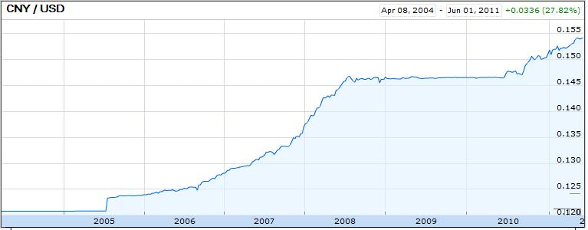
نرخ برابری یوان به دلار

Slide 18
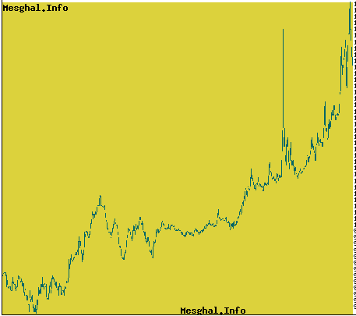
نرخ برابری دلار به ریال
911 1079 1247
2007 2008 2009 2010 2011

Slide 19
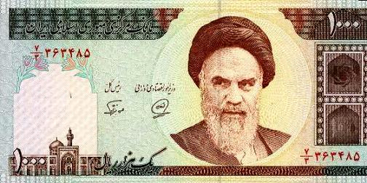
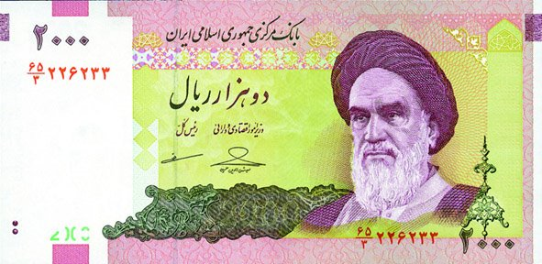
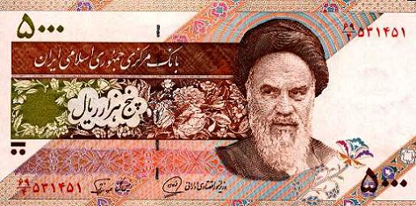
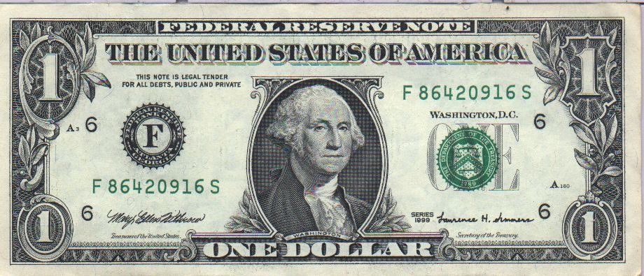
قیمت‌ ارز در ایران
قیمت بانک مرکزی
قیمت واقعی
Overvalue

Slide 20
نرخ تورم داخلی محرک کاهش صادرات
مفروضات
قیمت فروش در سال هشتاد
مجموع هزینه‌ها در سال هشتاد
درصد رشد سالانۀ فروش
درصد رشد سالانۀ هزینه‌ها
100
40
2.5%
نرخ تورم تولیدکننده

Slide 21
ایران و چین
اصلاح روابط از دیدگاه اقتصاد کلان
کاهش شتاب واردات مصنوعات و حرکت به سمت واردات کالاهای سرمایه‌ای
اصلاح شکاف ترار تجاری (بدون نفت)
تکیه بر نظام مالی چین در شرایط تحریم جاری
توسعۀ مشارکت‌های عملی (joint venture )
استفاده از امکانات اقتصاد چین در همۀ عرصه‌ها برای مقابله با تحریم‌ها
تشویق سرمایه‌گذاری مستقیم چین در ایران (FDI )
استفاده از تسهیلات مالی چین در شرایط جاری وفور منابع مالی در چین

Slide 22
ایران و چین
اصلاح روابط از دیدگاه اقتصاد کلان
تشویق بسط مناسبات بین بازرگانان و تجار دو کشور از طریق اتاق‌های بازرگانی
سرمایه‌گذاری مشترک با چین در کشورهای ثالث (مثلا آفریقا، FDI خارجی)
تشویق ایجاد امکانات تولیدی مشترک در داخل چین برای حوزه‌هایی که ایران از نظر مواد اولیه در آن حوزه‌ها داری مزیت است
حمایت تعرفه‌ای (برای کوتاه‌مدت) در جهت تقویت تولید و اشتقال در ایران
برقراری نظام نرخ ارز متناسب با تورم
توسعۀ آمورش زبان چینی در مؤسسات آموزش عالی ایران و بسط روابط فرهنگی

Slide 23
ایران و چین
اصلاح روابط از دیدگاه بحش خصوصی
افزایش کارامدی فعالیت‌های تجاری (واردات /صادرات)
تولید مشترک در خاک چین برای محصولات قابل فروش در ایران ( با استفاده از نیروی انسانی ایرانی مقیم خارج)
branding کالاهای چینی و اخذ نمایندگی رسمی
حرکت واردات به سمت کالاهای دارای کیفیت
توسعۀ روابط متقابل بازارهای سرمایۀ دو کشور (اعطای متقابل مجوزهای فعالیت برای پذیره‌نویسی، کارگزاری، معامله‌گری، پذیرش اوراق بهادار، ....، بیمه‌ها، ابزارهای تأمینی
توسعۀ روابط متقابل بازارهای پول (مثال: مجوز تأسیس بانک، استفاده از ابزارهای تأمینی)

Slide 24
ایران و چین
اصلاح روابط از دیدگاه بحش خصوصی
استفاده از مزیت‌های نسبی (مواد اولیه و منابع مالی) برای بسط رابطه با طرف‌های چینی
استفاده از نیروی انسانی خارج از کشور در روابط مشترک با چین
تغییر نحوۀ برخورد، روحیه برای انجام مذاکرات، انجام معاملات و تسلیم نشدن به قدرت اقتصادی طرف دیگر
حرکت از واردات به سمت تولید مشترک با چینی‌ها در خاک ایران برای کاهش هزینه‌ها (ازجمله هزینه‌های تعرفه)
استفاده از امکانات تجاری هنگ‌کنگ و تایوان بر محور روابط با چین

Slide 25
ایران و چین
اصلاح روابط از دیدگاه بحش خصوصی
تکیه بر تصمیمات جمعی اتاق بازرگانی برای مقابله با عدم‌تساوی‌ها در رابطۀ اقتصادی مشترک دو کشور
عدم رقابت غیرضروری در برخوردهای تجاری با چین (به دلیل اتخاذ سیاست‌های تجاری متمرکز و مشترک توسط طرف دیگر)
اخذ دانش بیشتر از چین، فرهنگ چین، اخلاق چین، .... و تسلط بر زبان. اعزام دانشجو به چین
سرمایه گذاری مشترک با چینی‌ها در کشورهای ثالث (میزبان9 برای اجرای پروژه های زیربنایی و عمرانی در کشورهای میزبان جهت استفاده از مزیت های نسبی (نیروی کار کارآمد ایرانی در خارج از کشور)

Slide 26
نقش بخش مالی
نرخ رشد بالا در چین به نرخ رشد انباشت سرمایه مربوط است.
سطح بالایی از توسعۀ مالی در چین در تحقق نرخ رشد اقتصادی مؤثر بوده است.
رشد بالای بخش واقعی بر توسعۀ بخش مالی تأثیر داشته است.

Slide 27
با تشکر

